Slide 1

Cooperación bilateral RIAL/OEA
entre los Ministerios de Trabajo de Colombia y Uruguay
Formalización del Trabajo Doméstico Remunerado
Ministerio de Trabajo y Seguridad Social Uruguay
31 Mayo, 2023

Slide 2
Contenidos de la presentación
Antecedentes
Marco Normativo
2.1 Ley Nro. 18065 (2006) y Decreto Reglamentario 224/007
2.2 Acuerdos de Consejos de Salarios
2.3 Convenio Internacional de Trabajo 189 (2012)
Inspecciones en el Sector Trabajo Doméstico
Campañas de Sensibilización
Profesionalización del trabajo a través de capacitación
Principales impactos de las políticas hacia el sector doméstico
6.1. Cobertura de la Seguridad Social
6.2 Salarios

Slide 3
Antecedentes
Origen de la ley
* Comisión Tripartita para la Igualdad de Oportunidades y Trato en el Empleo - CTIOTE
* Grupo ampliado: delegaciones de Seguridad Social, Ministerio de Salud Pública, Academia y Sindicato de Trabajadoras domésticas
* Se eleva al parlamento y es votada por unanimidad con el número 18.065, promulgada el 27/11/2006.

Slide 4
2. Marco Normativo
2.1. Ley Nro. 18065 / 2006 y Decreto Reglamentario 224/007
A quienes comprende el Trabajo Doméstico según la Ley 18.065?
De acuerdo a la Ley Nº 18.065 “Trabajo doméstico es el que presta, en relación de dependencia, una persona a otras u otras, a una o más familias, con el objeto de consagrarles su cuidado y su trabajo en el hogar, en tareas vinculadas a éste, sin que dichas tareas puedan representar para el empleador una ganancia económica directa”. (Art.1)
Esta definición de la Ley amplía lo que anteriormente se consideraba “limpiadores y asistentes domésticos” (limpiadores, cocineros, mucamas, lavanderos y planchadores) ya que incluye tareas de cuidados por lo que se incorporan las categorías “cuidadores de niños” y “cuidadores de enfermos y acompañantes personales”.

Slide 5

Beneficios que otorga la Ley 18.065
DERECHO DE SEGURIDAD SOCIAL
DERECHOS LABORALES
Jornada laboral de 8 horas diarias y 44 horas semanales
Horas extras, salario vacacional y aguinaldo
Descanso intermedio, semanal y nocturno
Indemnización por despido a partir del 4to. mes
Indemnización especial por embarazo y post parto
El Decreto reglamentario incorpora el sector doméstico, a los Consejos de Salarios de acuerdo a Ley Nº 10.449
El MTSS a través de la IGTSS tiene la potestad de vigilar su cumplimiento
Subsidio por desempleo
Subsidio por maternidad
Subsidio por enfermedad
Asignaciones familiares

Slide 6
2.2 Acuerdos de Consejos de Salarios:
En 2007 en el ámbito de los Consejos de Salarios* (negociación tripartita) se crea el Grupo Nº 21- Servicio Doméstico que fija la política salarial para el sector.
Dificultad para encontrar representación empleadora en la Negociación Tripartita.
Desde al 2008 a la fecha, se cuenta con la participación de el SUTD y la LACCU.
1ra. Reunión de Consejos de Salarios del Sector – 19 de Agosto, 2008.

Slide 7
Sectores que la representan en el Consejo de Salarios
Sector Trabajador
Sindicato Único de Trabajadores Domésticos (SUTD)
Primeros antecedente históricos en 1967.
Otro intento en 1985, con el retorno a la democracia
Finalmente fundado en 2005 ante inminente convocatoria a los Consejos de Salarios.
Sector Empleador
Liga de Amas de Casa, Consumidores y Usuarios de Uruguay.
Fundada el 29 de junio de 1995.
Objetivo: reivindicación del rol de ama de casa y de su jubilación.
Desde 2008 asume la representación en los Consejos de Salarios

Slide 8
Consejo de Salario Grupo Nº 21
Servicio Doméstico
Se firman acuerdos tripartitos con vigencia de 2/3 años.
1er. acuerdo, años 2008 - 2010
2do. acuerdo, años 2010 - 2012
3er. acuerdo, años 2013 - 2015
4to. acuerdo, años 2016 - 2018
5to. acuerdo, años 2019 - 2021
6to. acuerdo , años 2021 - 2023
Fijan Salarios Mínimos Domésticos, así como vigencia y oportunidad de los ajustes
Política de ajuste diferencial para salarios más sumergidos del sector: se fija ajuste salarial por franja salarial.

Slide 9
Beneficios no salariales:
Prima por antigüedad (2008)
Compensación por cumplir tareas en casa de veraneo (2008)
Ropa de trabajo (2008)
Día del trabajador doméstico (2008)
Nocturnidad (2010)
Pago por no convocatoria (2010)
Prima por presentismo (2013)
Salario vacacional complementario (2016).
Creación del Fondo social complementario (2016).
Pago 3 primeros días en certificaciones mayores a 7 días (2021).

Slide 10
Fondo social complementario:
Es un Fondo Social voluntario de administración bipartita con el objetivo de fomentar el desarrollo de ambas organizaciones (SUTD y LACCU), y también de promover centros de atención a personas vinculadas al sector.
Se financiará con aportes mensuales de los empleadores y trabajadores.
Reglamentación Se prevé que la Comisión Administradora, promueva y financie acciones conjuntas de ambas organizaciones para la difusión de
derechos y obligaciones de trabajadores y empleadores del sector,
así como toda otra iniciativa tendiente a la formalización y mejora.

Slide 11
2.3 Convenio 189 de OIT. Año 2012
Uruguay es el primer país en el mundo en ratificar el Convenio Internacional de Trabajo Nº 189 sobre Trabajo decente para las trabajadoras y trabajadores domésticos.
Junio 2012

Slide 12
3. Inspecciones en el Sector Trabajo Doméstico
    La Ley 18.065 habilita al MTSS a través de la IGTSS a controlar el cumplimiento de la normativa laboral en este sector.
    El procedimiento se realiza conforme a las competencias de la Inspección, controlan las condiciones generales y ambientales de trabajo, con las consideraciones de que es un ingreso a un hogar.
    Difunde mediante folletos los derechos y obligaciones del empleador y del trabajador.
    Capacitación permanente a todas las personas integrantes del cuerpo inspectivo.
    Equipos de inspectores han realizado talleres y sensibilizaciones a grupos de trabajadoras domésticas, en algunos casos talleres que dan a conocer los derechos y obligaciones del sector impartidos especialmente para trabajadoras migrantes. (trabajo conjunto con el Ministerio de Desarrollo Social)

Slide 13
    Las inspecciones se realizan por: DENUNCIAS (individuales o colectivas o de articulación con el Sindicato -SUTD), de OFICIO se refiere a la potestad de los organismos fiscalizadores a realizar inspecciones en todo momento, OPERATIVOS que se orientan a la cobertura de amplios sectores de trabajadores en un momento dado, ya sea a nivel territorial, sectorial o ambos combinados, las FISCALIZACIONES ARTICULADAS que se realizan conjuntamente con otras Instituciones de Contralor.
    Operativo fiscalizador: se concurre a la puerta del hogar sin ingresar al mismo, se pregunta sobre la existencia de trabajadora doméstica y se solicita la documentación de seguridad social y seguro de accidentes; dejando citaciones para concurrir a la IGTSS en los casos que la información no se complete.

Slide 14
INSPECCIONES EN EL SERVICIO DOMESTICO
Preparación de Primer Operativo por la Inspección del Trabajo
1.- Acciones preliminares iniciales
* Sensibilización interna - reuniones con actores sociales.
* Capacitación interna - normativa e impedimentos constitucionales(estudio y análisis).
* Creación de Protocolo y de materiales de apoyo para la labor interna.
* Publicidad y comunicación a la comunidad.
2.- Acciones preparativas
* Análisis y estudio de Protocolo de Actuación.
* Análisis y estudio de materiales de apoyo.
* Convalidación interna de los mismos.
* Producción e impresión.
3.- Acciones organizativas previas
* Fijar fecha y duración.
* Determinar lugar geográfico.
* Cantidad de inspectores para la labor y horario.

Slide 15
4. Campañas de Sensibilización
El Banco de Previsión Social ha llevado adelante varias estrategias de comunicación (folletos explicativos, propaganda televisiva, página Web, etc.) enfocadas en la difusión de información sobre los derechos y obligaciones de sus afiliados.
El Ministerio de Trabajo y Seguridad Social, a través de la Inspección General de Trabajo conjuntamente con la Comisión de Género, realizó acciones de sensibilización.
Otros actores públicos también llevaron adelante acciones similares: INMUJERES – MIDES, Intendencia Municipal de Montevideo, Comisión Tripartita de Igualdad y Trato en el Empleo.
El sindicato de trabajadoras domésticas, conjuntamente con integrantes de la Mesa Departamental del PIT-CNT, también llevó adelante este tipo de actividades, difundiendo los derechos de las trabajadoras en varios Departamentos del país.

Slide 16
En el año 2010, el Banco de Previsión Social y Universidad de la República, firman un Convenio en donde las partes se comprometen constituir un consultorio jurídico-laboral para empleadores de servicio doméstico. Este consultorio se establece en la Liga de Amas de Casa, Consumidores y Usuarios, con el fin de brindar asesoramiento jurídico laboral.
El asesoramiento jurídico se extiende también para las trabajadoras domésticas; la Universidad de la República en coordinación con el Sindicato Único de Trabajadoras Domésticas -SUTD-, cumple también funciones de asesoramiento y patrocino letrado.
BPS hizo entrega bonos culturales para este sector trabajador y sus familias, además de tener previsto implementar cursos para trabajadoras y empleadores, sobre derecho laboral y seguridad social.

Slide 17
5. Profesionalización del trabajo a través de capacitación
Capacitación a trabajadoras domésticas a través de perfiles ocupacionales, que fueran diseñados en el Instituto Nacional de Empleo y Formación Profesional (INEFOP) y validados por el Sindicato Único de Trabajadoras Domésticas y La Liga de Ama de Casa. En base a los mismos las Entidades de Capacitación presentan cursos al programa INEFOP. La capacitación se realiza desde el año 2009, en la capital y departamentos del país.
Capacitación para cuidados de personas -atención de adultos mayores, cuidados de niños y personas con capacidades especiales-; se han dictado cursos a solicitud del MTSS, que contaron con el apoyo y financiamiento del INEFOP.
En la actualidad se tiene especial interés en promover cursos de profesionalización de trabajadoras domesticas, cursos que apliquen las tecnologías nuevas, que se sumarian a los que ya se dictaban con anterioridad

Slide 18
6. Principales impactos de las políticas hacia el sector doméstico
6.1 Cobertura de la Seguridad Social
6.2 Salarios

Slide 19
Cobertura de Seguridad social
El incremento de trabajadoras domésticas con cobertura de seguridad social, se debió al conjunto de medidas desarrolladas: Ley. Nro. 18.065, Operativos de fiscalización, Campañas de sensibilización a la población.
La cobertura de Seguridad Social, tienen como consecuencia el acceso a todas las prestaciones (desempleo, enfermedad, maternidad, asignaciones familiares y derechos jubilatorios).

Slide 20
Aportes a la seguridad social: domésticos y ocupados (%, 2006 -2021)

Slide 21
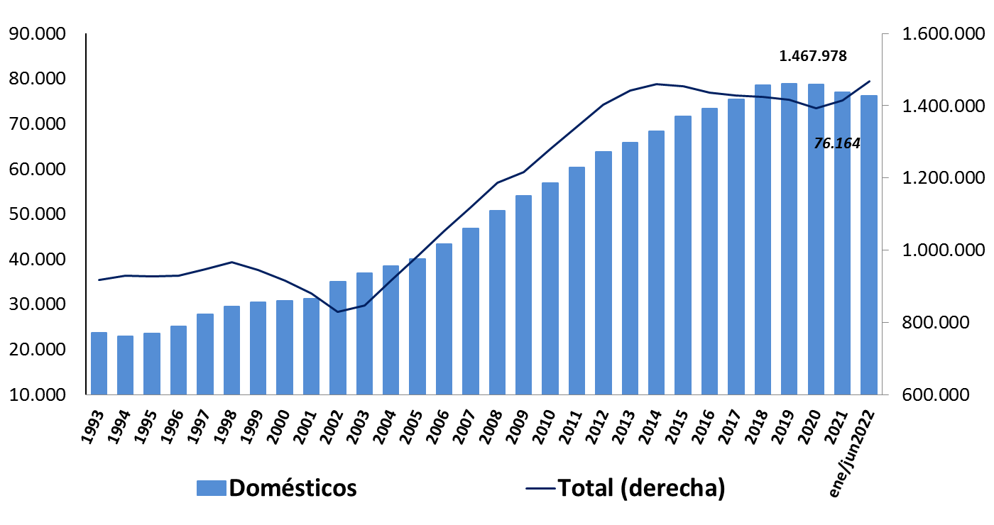
Cotizantes a la Seguridad Social: Total y Domésticos (puestos, 1993-2021)
Años | Variación
 | Totales | Domésticos
2006/2021 | 34,3% | 77,7%
2008/2021 | 19,3% | 51,7%
2018/2021 | -0,2% | -2,5%
PUESTOS COTIZANTES DOMÉSTICOS
2006
32.872
2021

Slide 22
6.2 Salarios
Los impactos de la política salarial en el Grupo 21 «Servicio Doméstico» entre los años 2006 a 2021, fueron:
El sensible y sostenido incremento del salario real de los ocupados en trabajo doméstico.
El incremento del salario relativo doméstico en relación al salario privado promedio.

Slide 23

Evolución del Salario Reales mínimos (Nacional y
Doméstico) y medios (Privado y Doméstico)
Años 1990-2022. Índice Jun. 1990=100
El salario real mínimo de quienes se ocupan en el sector doméstico
aumento 130% entre 2007 y 2021
Nota: * Estimado con inflación de segundo semestre de 2022 anualizada con valor observado 12 meses a junio 2022 (9.3% anual)

Slide 24
Salario Reales mínimos (Nacional y Doméstico) y medios (Privado y Doméstico)
Promedio anual; índice Jun. 1990=100 y %
 | Doméstico | SMN | Doméstico** | Privado
Variación anual (%)
2020 | 0,10% | -3,00% | -2,30% | -2,30%
2021 | 2,80% | 2,10% | -0,50% | -1,40%
2022 | -2,10% | -0,90% | -2,10% | -1,00%
2022/2019 | 0,80% | -1,90% | -4,80% | -4,60%
2022/2007 | 130% | 90% | 63% | 44%
2005: Reinstalación de los Consejos de Salarios.
2006: Ley Nº 18.065.
2008: Se convoca al Grupo 21, se aprueba convenio.
2010, 2012, 2013, 2016, 2019 y 2021: Consejos de Salarios.

Slide 25
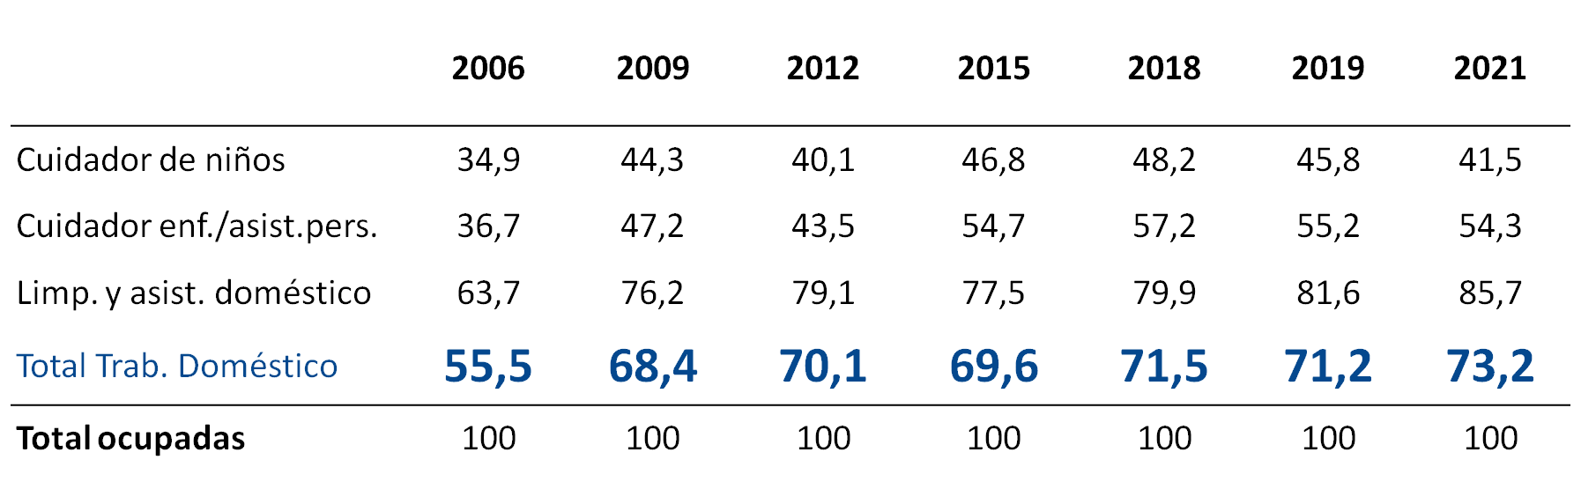
Remuneración de trabajadoras domésticas como % de las remuneraciones del total de ocupadas (por hora)
La remuneración por hora en el sector doméstico aumentó entre 2006 y 2021, de 56% a 73% de la remuneración promedio de las ocupadas.

Slide 26
Existen aún muchos desafíos y metas a lograr:
Continuar incrementando los salarios del sector
Mejorar las Condiciones de Trabajo
Continuar con los Planes de Formación Profesional
Continuar con la reducción de la evasión fiscal y la informalidad
Cambio Socio Cultural

Slide 27
Gracias!
Última campaña se sensibilización:
https://www.dropbox.com/s/hdlnoz57lmsymaz/PNUD_whiteboard_B_v09_subtitulada_ES.mp4?dl=0

